Slide 1
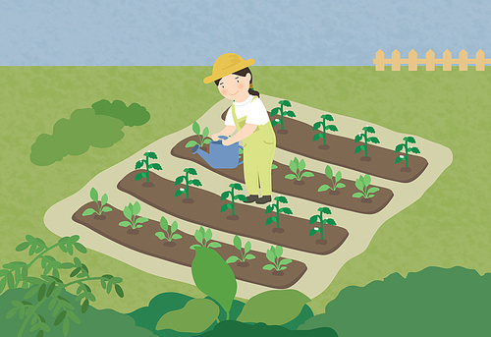
4. 생명 기술 시스템과 동식물
식물을 가꾸는 방법에 대해 알아봅시다.

Slide 2
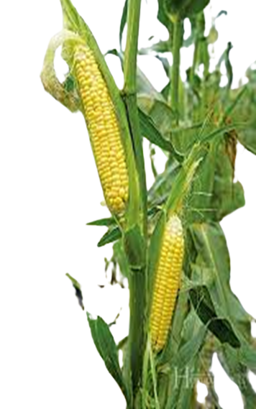
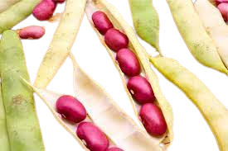
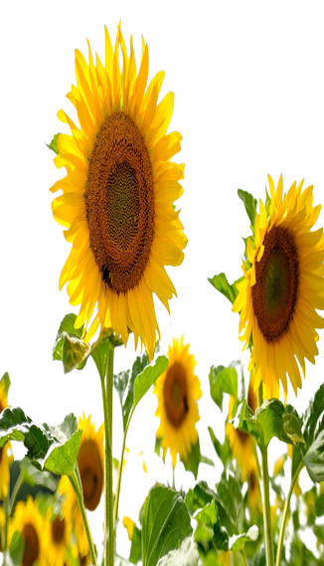
식물을 생각하면 무엇이 생각납니까? 생각나는 대로 전부 말해봅시다!

Slide 3
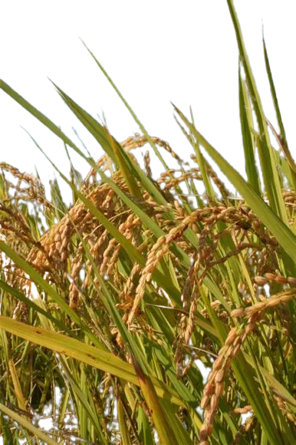
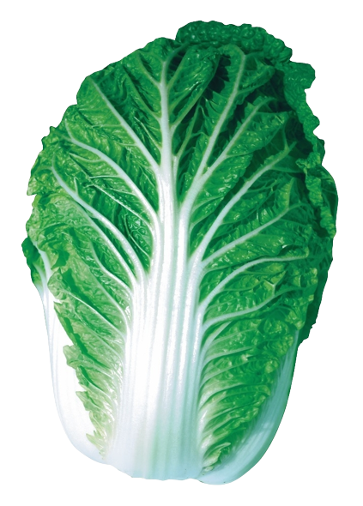
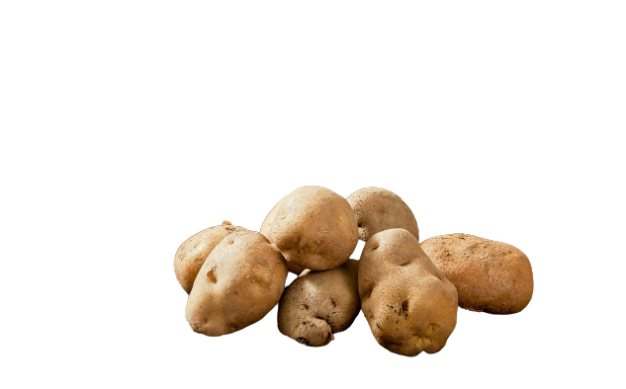
앞서 말한 식물 중 생활에 직접 이용한 적이 있는지 발표해봅시다!

Slide 4
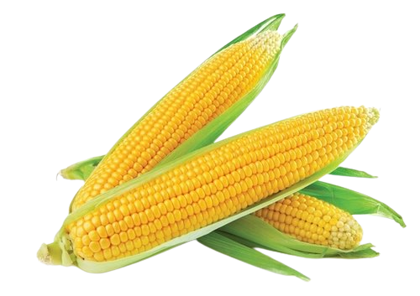
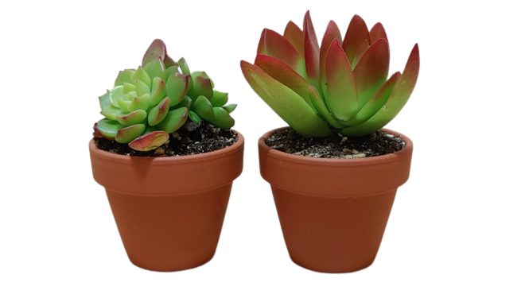
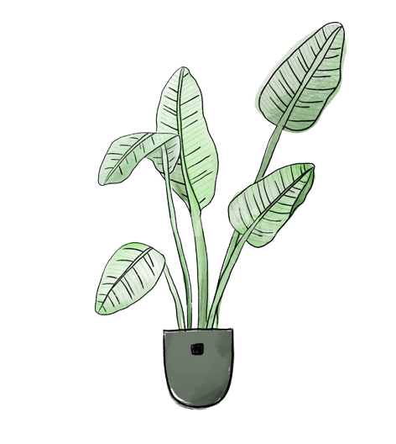
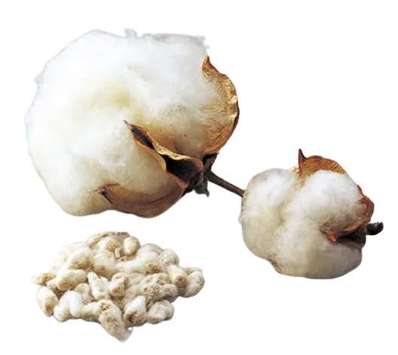
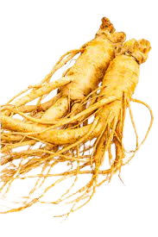
식물이 이용되는 예를 살펴봅시다.
먹을거리
(옥수수)
감상용
(다육식물)
식물
옷(목화)
약(인삼)

Slide 5
생활에 주로 이용하는 식물은 활용 목적에 따라 다양하게 분류됩니다.
식용 작물
식량으로 이용하기 위해 가꾸는 작물
식물
원예 작물
반찬이나 간식, 감상용으로 가꾸는 작물
공예 작물
가공 과정을 거쳐 생활용품으로 이용되는 작물

Slide 6
식용 작물에 대해 자세히 알아봅시다.
식량으로 이용하기 위해 가꾸는 작물
식용 작물
벼
옥수수
감자

Slide 7
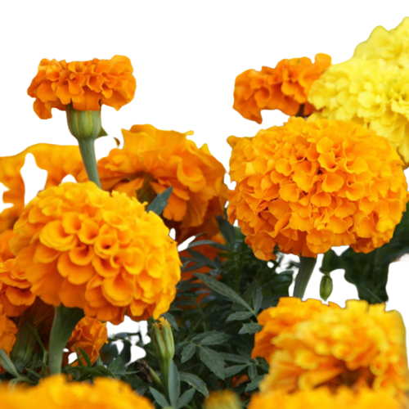
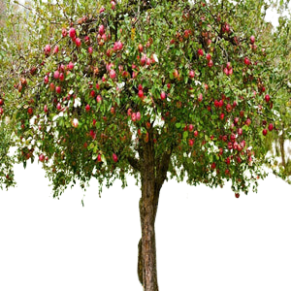
원예 작물에 대해 자세히 알아봅시다.
반찬이나 간식, 감상용으로 가꾸는 작물
원예 작물
채소
화초
과수(과일나무)

Slide 8
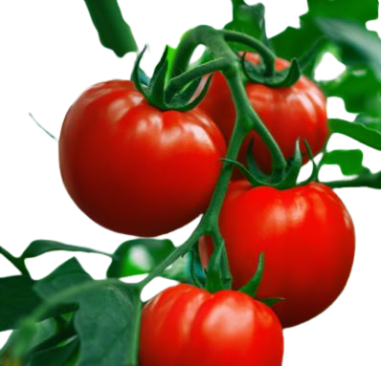
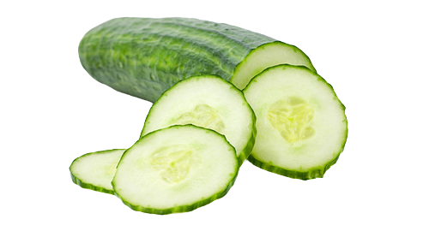
채소란, 잎줄기, 열매, 뿌리를 먹기 위해 이용하는 작물입니다.
반찬이나 간식, 감상용으로 가꾸는 작물
원예 작물
배추
오이
토마토

Slide 9
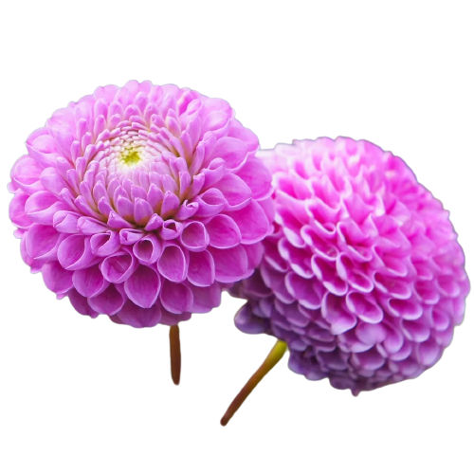
화초란, 풀과 나무의 꽃이나 잎을 감상하기 위해 가꾸는 작물입니다.
반찬이나 간식, 감상용으로 가꾸는 작물
원예 작물
메리골드
다육 식물
달리아

Slide 10
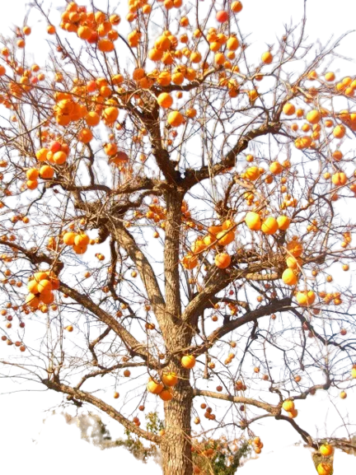
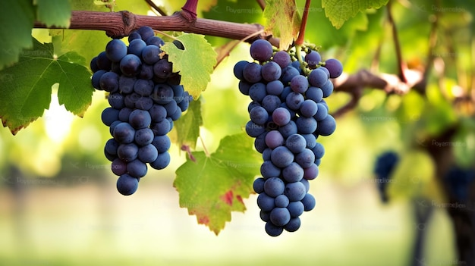
과수(과일나무)란, 열매를 얻기 위해 나무를 가꾸는 작물입니다.
반찬이나 간식, 감상용으로 가꾸는 작물
원예 작물
사과나무
감나무
포도나무

Slide 11
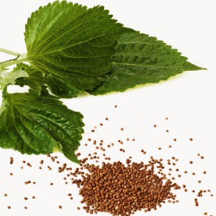
공예 작물에 대해 자세히 알아봅시다.
가공 과정을 거쳐 생활용품으로 이용되는 작물
공예 작물
들깨
인삼
목화

Slide 12
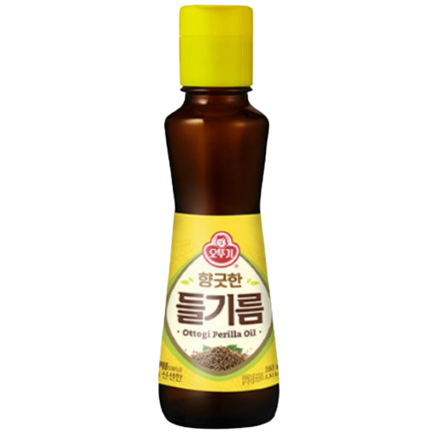
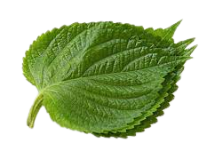
들깨로 기름을 짜면 들기름을 얻을 수 있습니다.
또, 들깨의 잎은 깻잎으로 이용할 수 있습니다.
가공 과정을 거쳐 생활용품으로 이용되는 작물
공예 작물
들깨

Slide 13
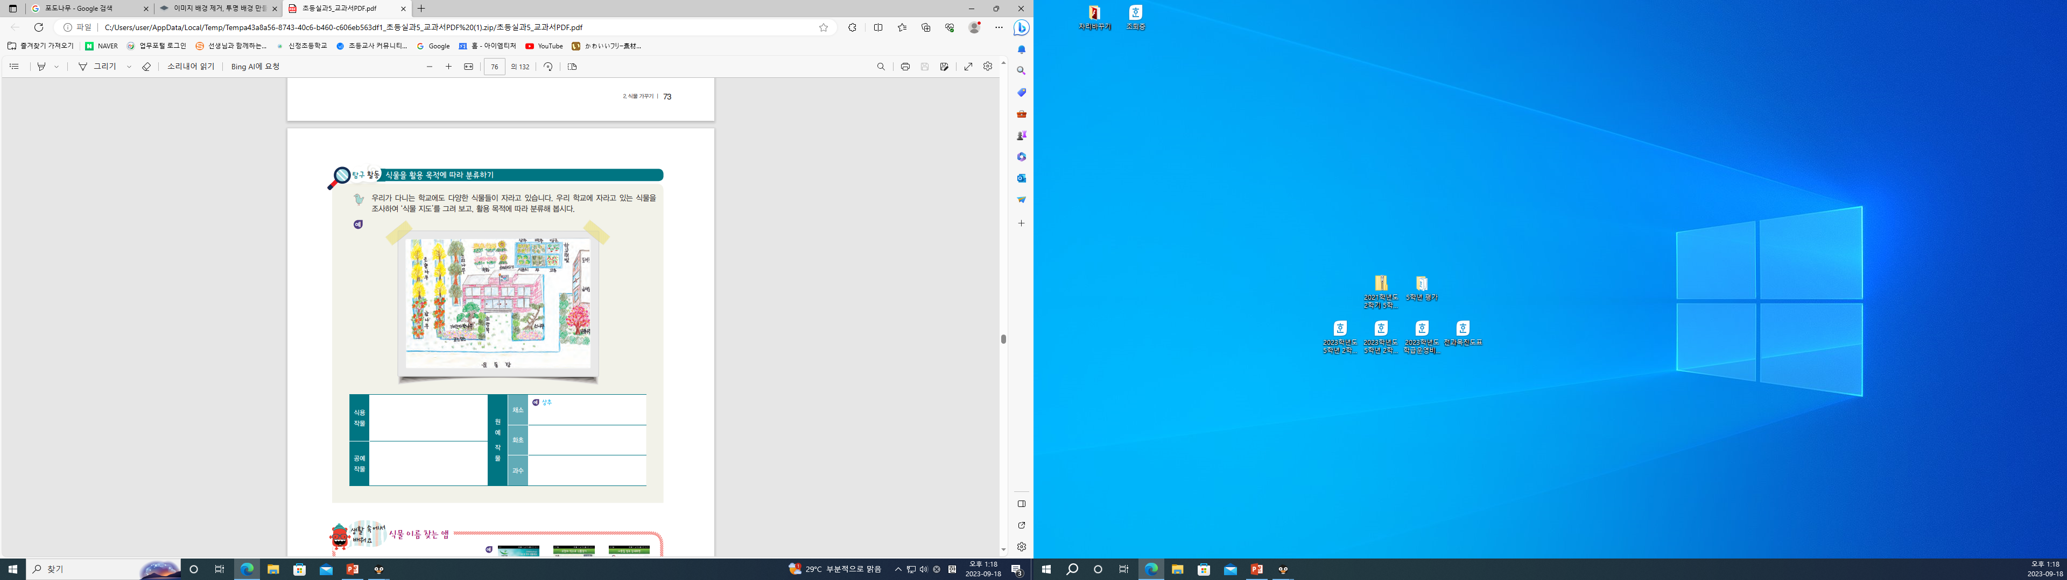
배운 내용을 바탕으로 식물을 분류해봅시다.
교과서 74쪽 탐구활동

Slide 14

간단한 퀴즈를 풀어볼까요?

Slide 15

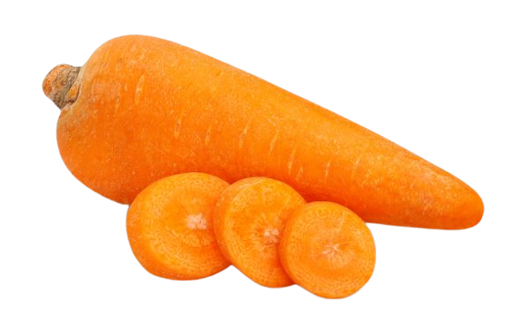
다음 식물 중에서 식용 작물을 골라봐!
①
②
③
④

Slide 16
정답은 4번~!
①
②
③
④

Slide 17

이번에는 원예 작물을 모두 찾아보자!
①
②
③
④

Slide 18
정답은 1번, 4번!
①
②
③
④

Slide 19

다음 식물 중에서 공예 작물을 찾아봐!
①
②
③
④

Slide 20
정답은 3번!
①
②
③
④

Slide 21
배운 내용을 정리해볼까요?
식용 작물
식량으로 이용하기 위해 가꾸는 작물
식물
원예 작물
반찬이나 간식, 감상용으로 가꾸는 작물
공예 작물
가공 과정을 거쳐 생활용품으로 이용되는 작물

